Slide 1
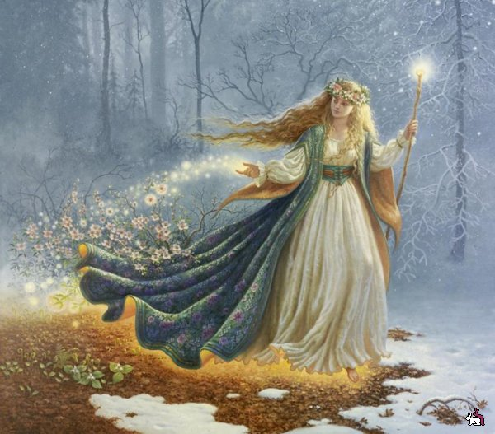
« Улыбкой ясною природа
Сквозь сон встречает утро года».
А.С. Пушкин

Slide 2
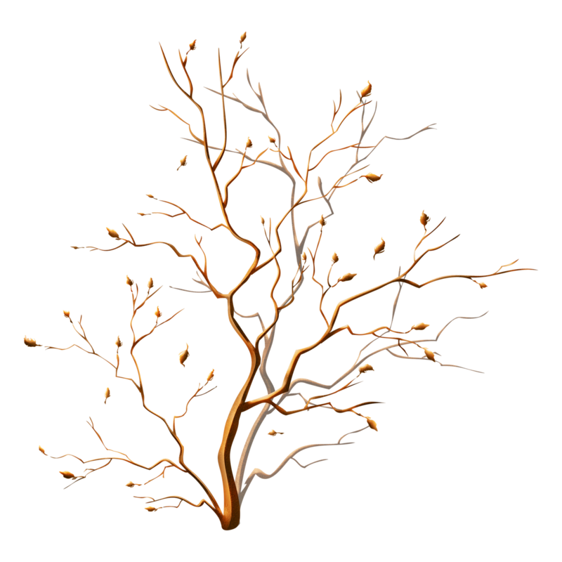
Словосочетание
Простое предложение
Сложное предложение
Текст

Slide 3
Расставьте знаки препинания в предложениях, определите основы:
Уж все тебя ждут дорогая Весна!
Кистью мягкою весна на ветвях рисует почки.
Вот и снег последний в поле тает белый пар восходит от земли.

Slide 4
Вставьте пропущенные буквы, расставьте знаки препинания:
1.Наступила ранняя весна. 2.Солнце св..тило ярко и снег быстро растаял. 3. Вода поднялась и зат..пила бобровую хатку. 4. Бобры перет…щили бобрят на сухие листья но вода подобралась еще выше. 5. Бобрята ок…зались в воде и поплыли в разные стороны. 6. Один бобренок начал тонуть а я смог его спасти.

Slide 5
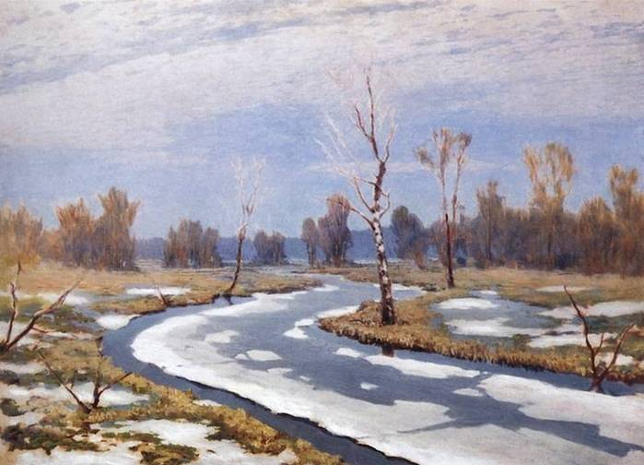
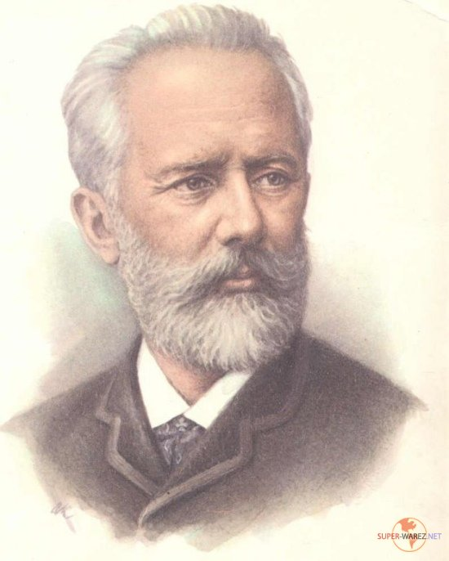
А. Куинджи «Ранняя весна».
П. Чайковский. Композиция «Времена года. Март».

Slide 6
Расставьте знаки препинания, объясните их постановку:
Проходила весна по опушке сквозь весенние синие сны и тихонько светились веснушки на лице у девчонки весны. (В. Орлов)
Еще в полях белеет снег а воды уж весной шумят. (Ф.Тютчев)

Slide 7
Домашнее задание п. 16
Упр. 98

